Slide 1
GOOGLE ADWORDS
Tipos de campaña

Slide 2
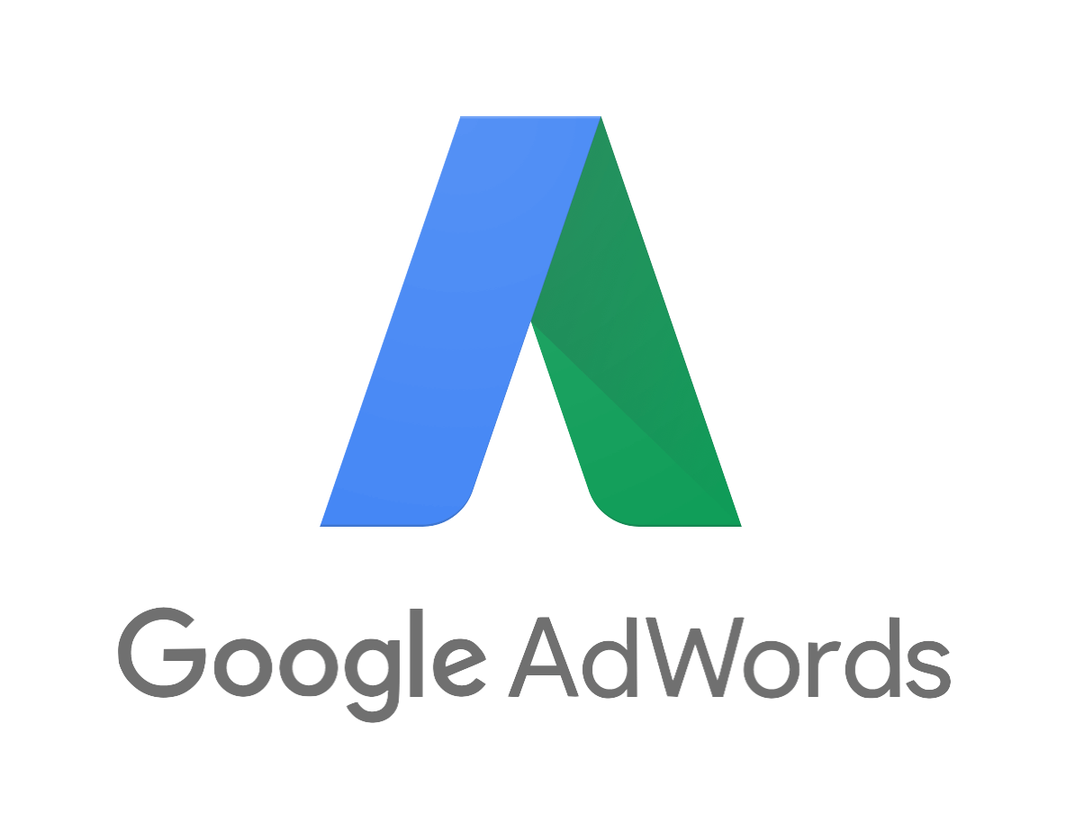
INTRODUCCION A GOOGLE ADWORDS
Google AdWords es la publicidad en el buscador de Google.
El buscador de Google es la herramienta de búsqueda en Internet más usada en el mundo.

Slide 3
1.1. TIPOS DE CAMPAÑA
Los tipos de campaña de publicidad que se utilizan en Google AdWords son:
● búsqueda
● display
● aplicaciones móviles
● video
● shopping

Slide 4
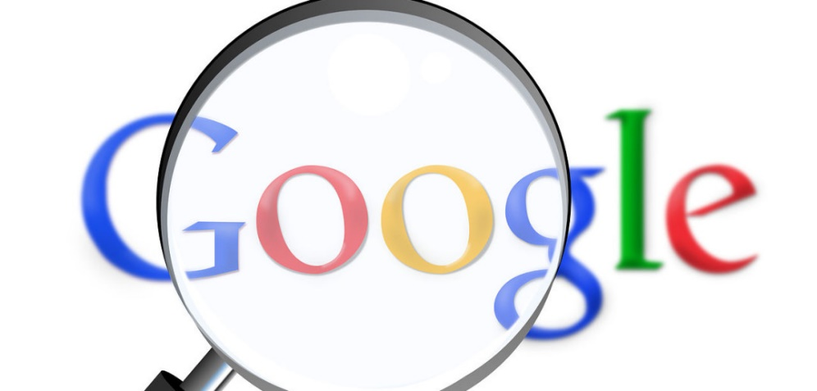
BÚSQUEDA
Las campañas de publicidad en búsqueda son las más utilizadas en Google por los anunciantes.

Slide 5
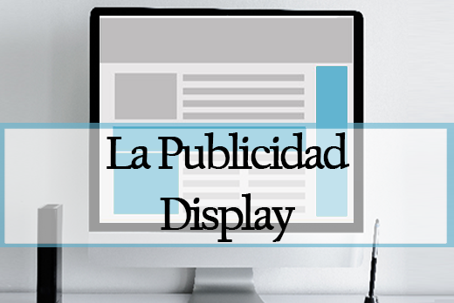
DISPLAY
Las campañas de publicidad en Display son anuncios de texto o imagen que le aparecen al usuario cuando está interaccionando con Google y/o con sus partners de búsqueda asociados.
El tipo de usuario será establecido por nosotros según nuestros objetivos.

Slide 6
APLICACIONES MÓVILES
Son campañas de publicidad destinadas a la descarga de una aplicación móvil o a la interacción con ella una vez descargada.
Su plataforma es Google Play en los sistemas Android, aunque también está abierto cierta itinerancia con Apple Store

Slide 7
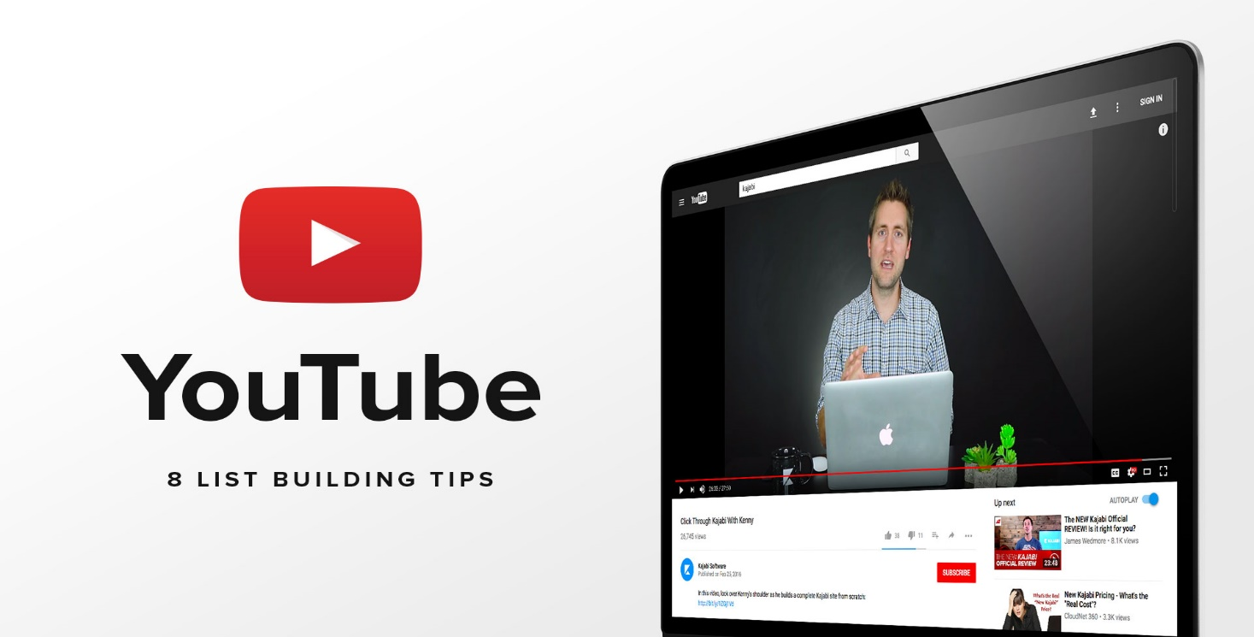
VIDEO
Anuncios especiales para la red YouTube, pueden ser de búsqueda o Display, pero los catalogamos así pues se manejan de diferente forma.

Slide 8
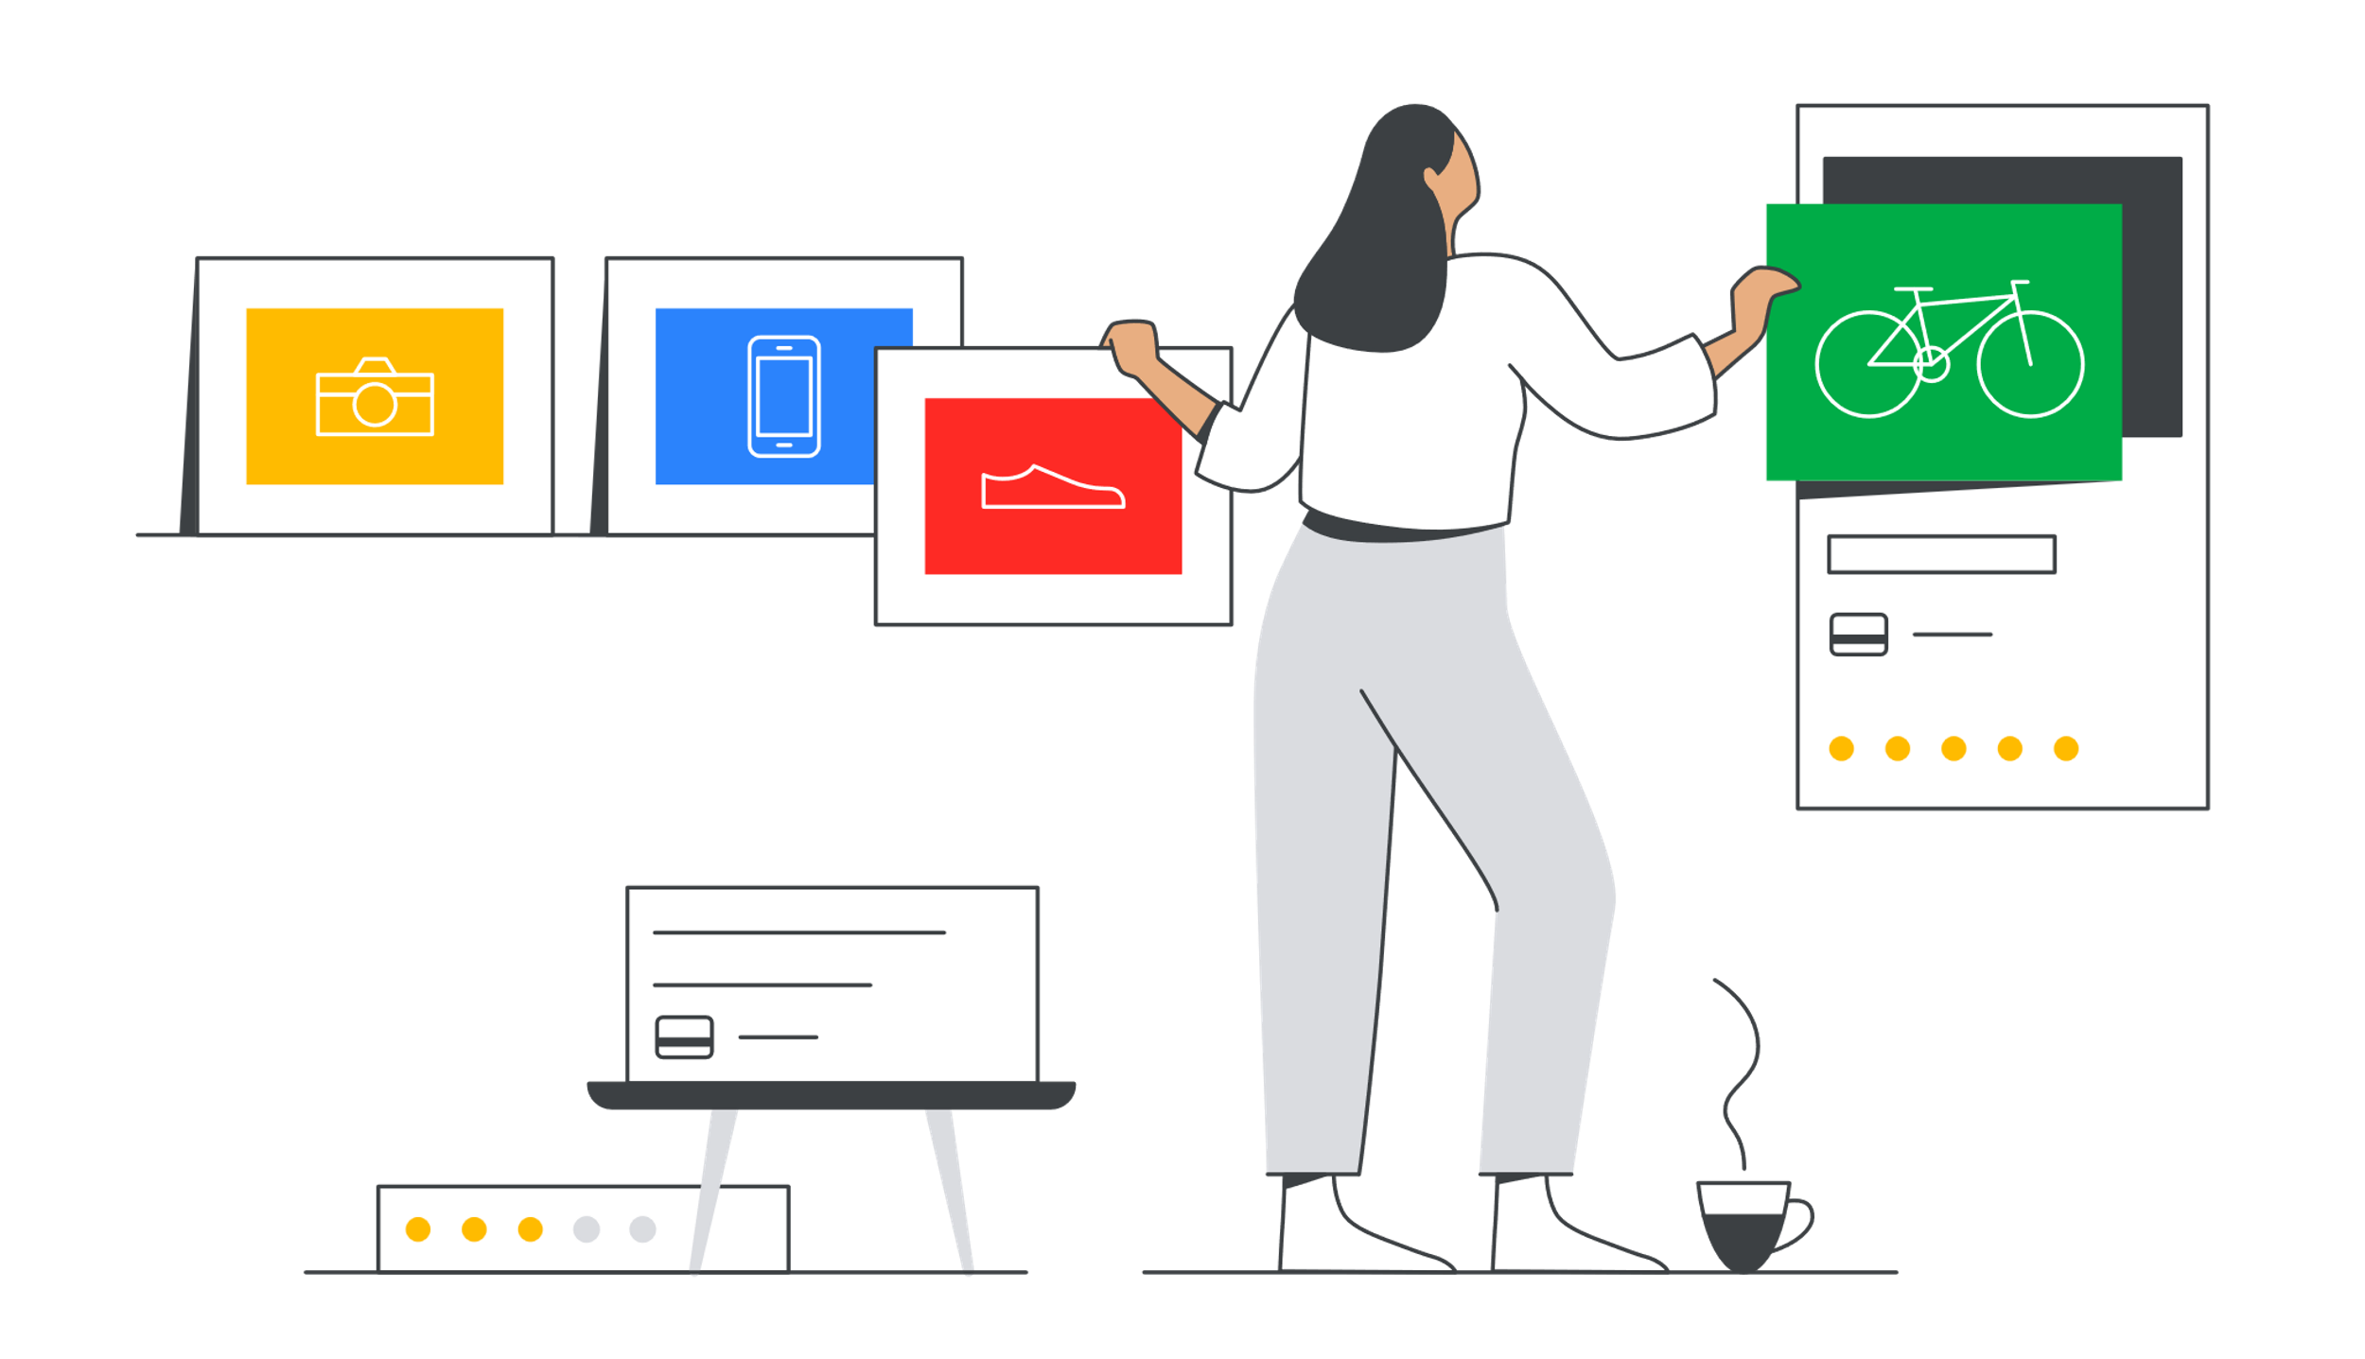
SHOPPING
Google permite la subida de tu anuncio mediante fichas de productos con información limitada, estandarizada, visual y bien estructurada.
Los anuncios de Shopping muestran a los usuarios una foto del producto, además de un título, el precio, el nombre de la tienda y otros datos.

Slide 9
Referencias
Calviño, F. (8 12 de octubre de 2022). Guía de Google Ads (Adwords): 13 campañas para conseguir más tráfico web. https://es.shopify.com/blog/guia-de-google-ads-13-tipos-de-campanas-y-que-esperar-de-ellas
GOOGLE. Acerca de las campañas y los anuncios de Shopping. https://support.google.com/google-ads/answer/2454022?hl=es-419#:~:text=Estas%20posiciones%20se%20denominan%20anuncios,la%20tienda%20y%20otros%20datos
GOOGLE. Elija el tipo de campaña adecuado. https://support.google.com/google-ads/answer/2567043?hl=es-419

